Slide 1




Онлайн-конференция
Как закрывать вакансии в срок и управлять процессом найма
HR-встреча в Омске

Slide 2

Мы появились 11 лет назад, чтобы нанимать сотрудников было удобнее.
Простая, казалось бы, идея «блокнотика с кандидатами» выросла в настоящее профессиональное сообщество. Но главное осталось неизменным — мы создаем продукт, который помогает решать главную задачу рекрутинга — закрывать вакансии в срок. А каждая наша функция — это ответ на ваши вопросы, боли и задачи.
Сегодня более 2 500 клиентов от фрилансеров до крупных холдингов и корпораций подтверждают, что Хантфлоу помогает решать главную задачу рекрутинга — закрывать вакансии в срок.
❤️ Спасибо, что создаете историю Хантфлоу вместе с нами

Slide 3


















Более 2 500 клиентов

Slide 4

Кому нужна автоматизация

Slide 5

Есть активный подбор (от 2х вакансий в работе)
Есть отдельный человек/люди, которые за него отвечают
Сложно разобраться в базе резюме (или ее нет совсем)
Узкопрофильные вакансии (иногда всех нужно знать в лицо)
Сложная коммуникация с заказчиками (во всем виноват подбор)
Критична скорость подбора (есть прямые риски, важно закрывать в срок, есть KPI)

Slide 6
Как понять, что пора?
Много ручной работы
Нет аналитики, или она тоже собирается руками
Нет показателей эффективности, не понятно где узкие места и где зоны роста
Рекрутер и заказчик говорят на разных языках
Нет истории работы с кандидатами, каждый рекрутер сам по себе
Нет единой базы кадрового резерва

Slide 7
С чего начать?
Построить стандартизированный, прозрачный и управляемый процесс (шаг за шагом)
Автоматизировать часть задач - избавиться от рутины
Работать с аналитикой и критериями эффективности - реагировать на изменения и принимать решения на основе цифр
Работать с кадровым резервом
Обеспечить командную работу рекрутера и заказчика

Slide 8


Аналитика

Slide 9
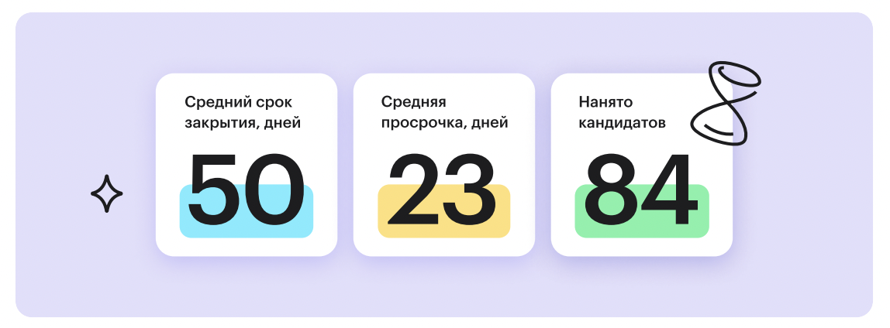
Время закрытия позиции — главная метрика, на которую нужно влиять
«То, что измеряется - управляется»
Питер Друкер

Slide 10
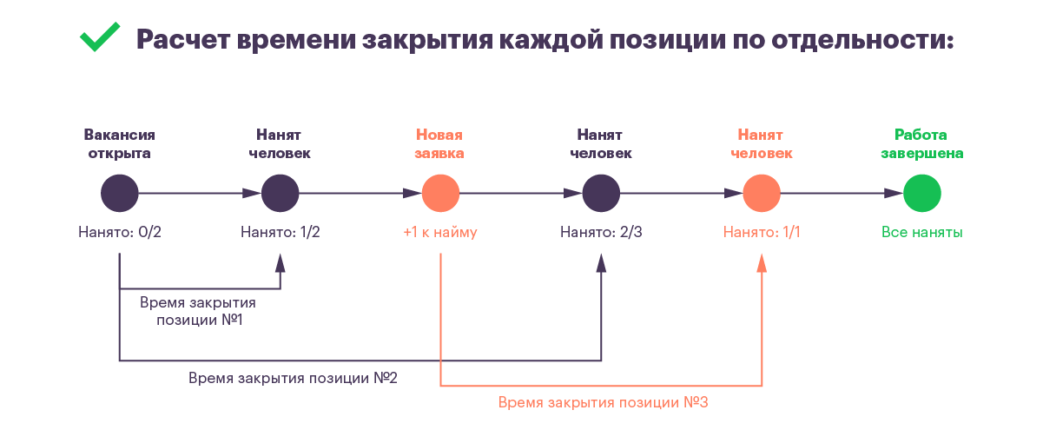
Расчет срока закрытия позиции внутри вакансии

Slide 11
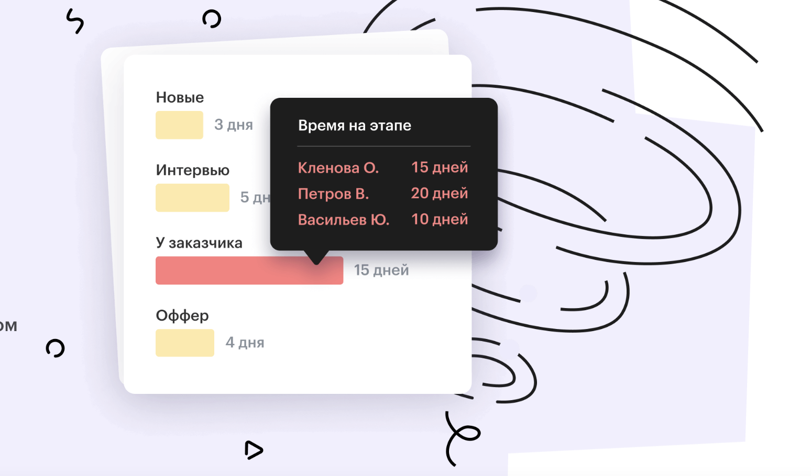


Скорость движения по воронке

Slide 12
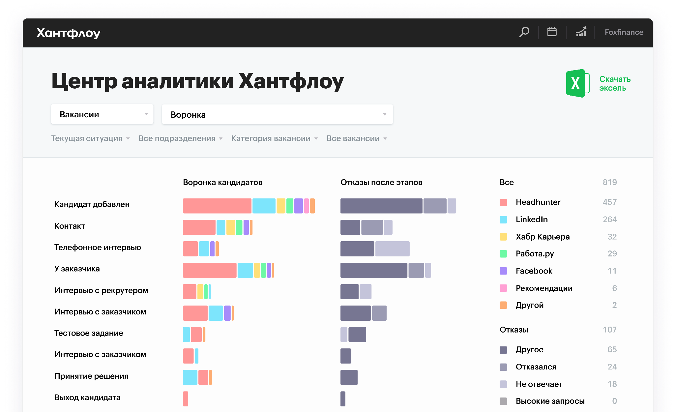
Уникальная визуализация воронки

Slide 13
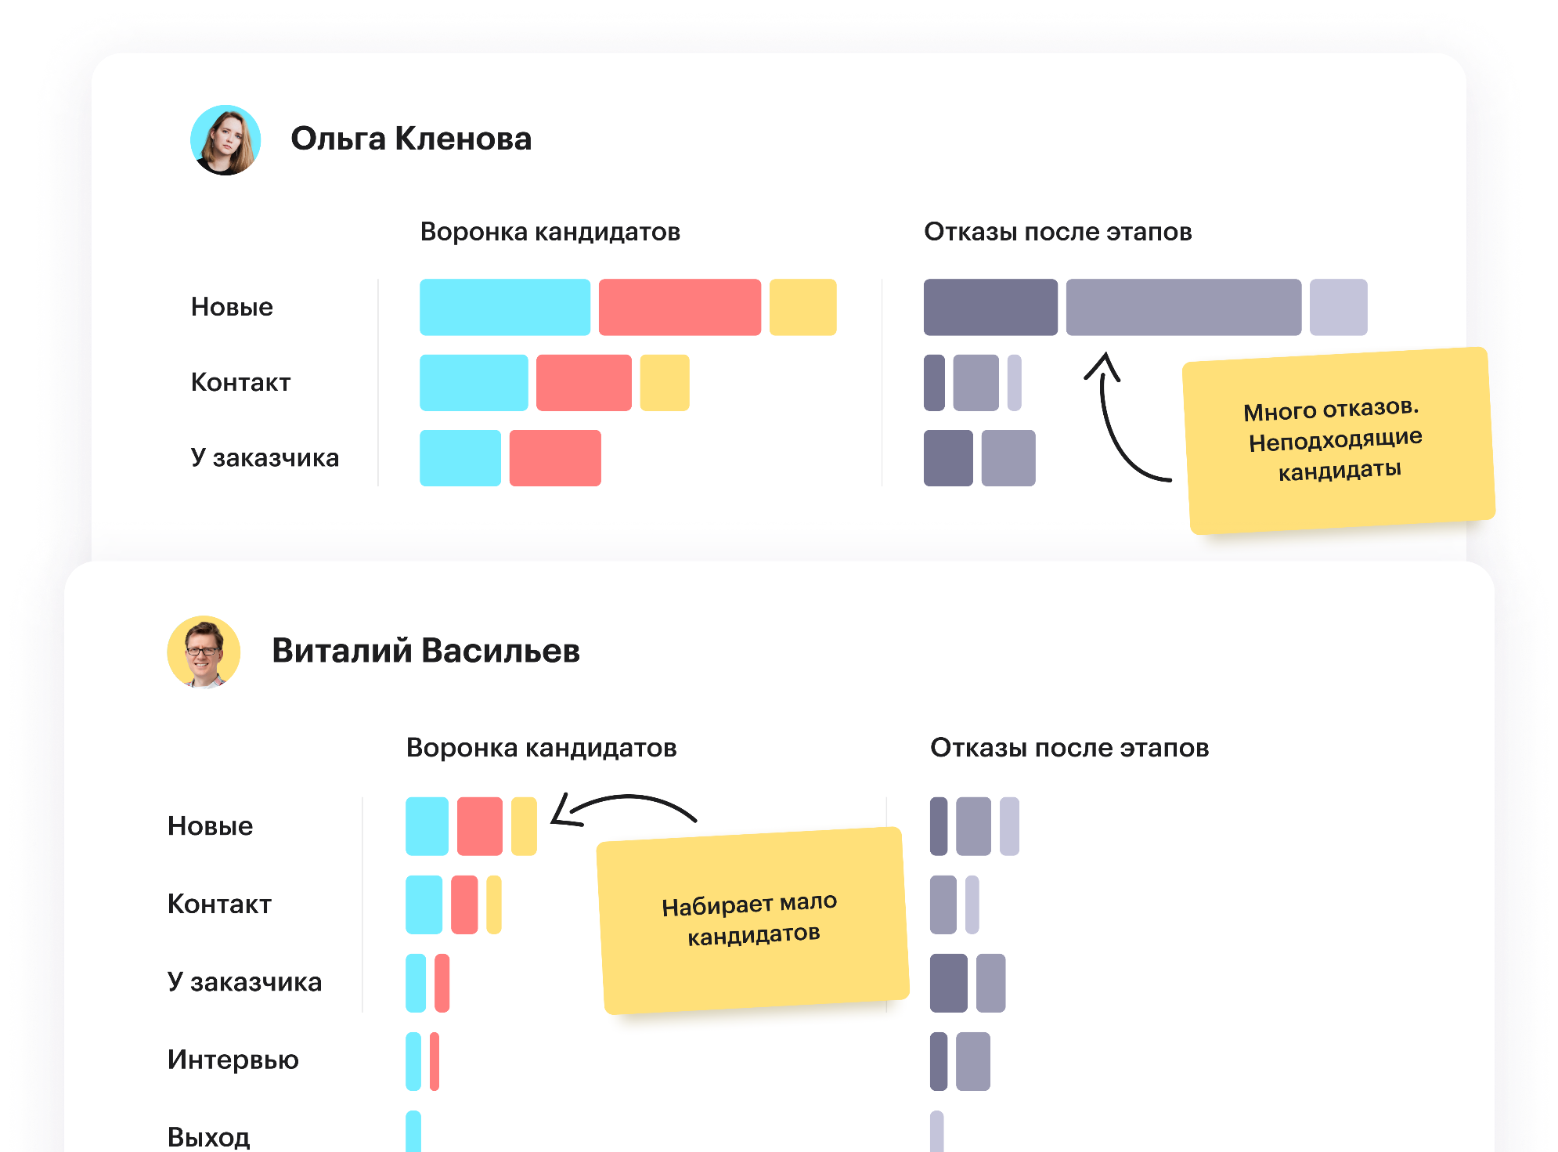
Детализация по рекрутерам

Slide 14

Заказчики

Slide 15
Процесс подбора невозможен без участия бизнес-заказчика

Slide 16

Проблемы во взаимодействии с заказчиками
Нестандартизированная заявка на подбор
Зависание кандидата на разных этапах
Неинформативная обратная связь по кандидату
Нет разграничения зон ответственности

Slide 17
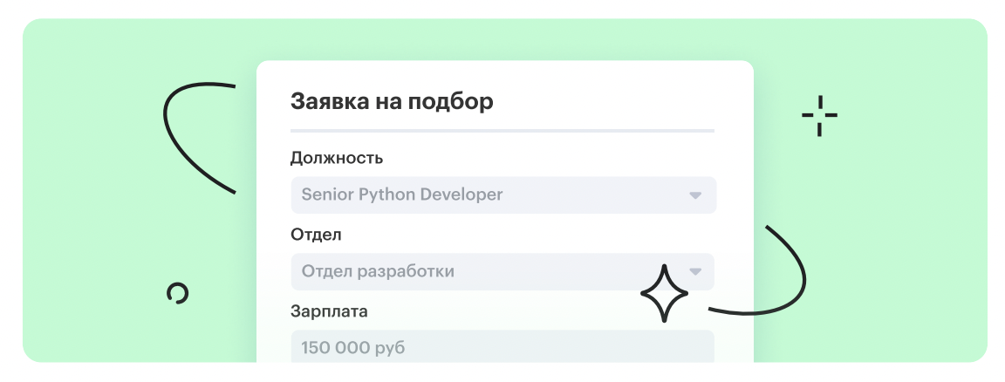
Подача заявки в электронном виде

Slide 18
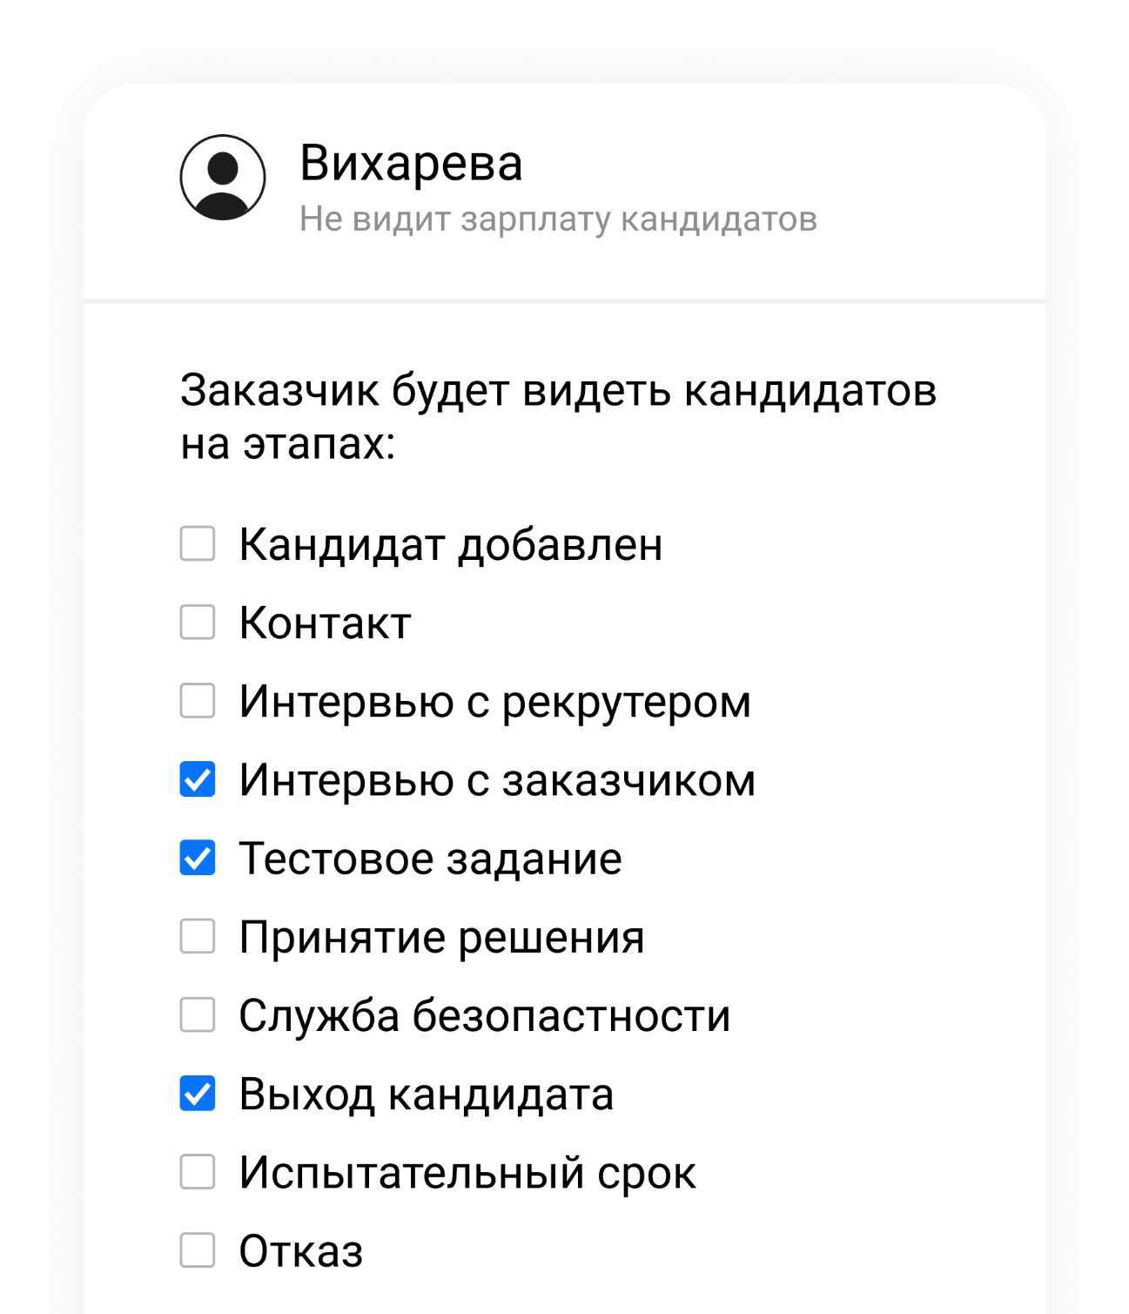

Приглашение заказчика на этапы

Slide 19
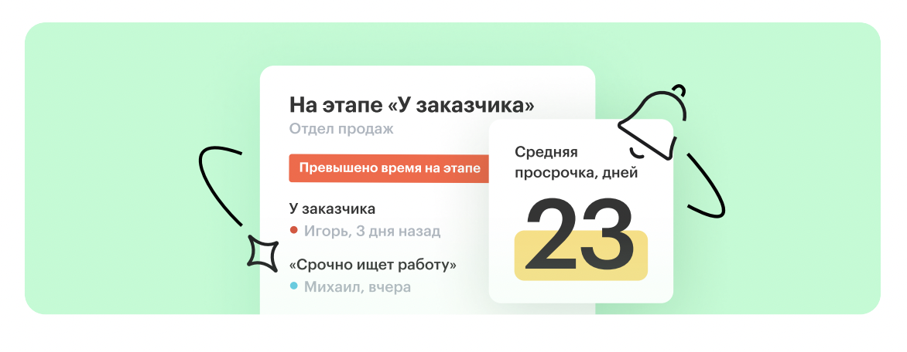
Ограничение времени на этапе

Slide 20


Автоматизация

Slide 21
Цель рекрутера — закрывать больше вакансий за меньшее время, а рутина должна быть автоматизирована

Slide 22

Автоматизация рутины
Сохранение кандидата в пару кликов
Работа в формате “единого окна”
Ведение кандидата по нескольким вакансиям с разграничение истории работы по ним
Определение дубликатов
Поиск в базе- работа с кадровым резервом
Шаблоны сообщений в мессенджерах и переход без добавления в телефонную книгу
Передача кандидата на рассмотрение заказчику и обмен обратной связью
Постановка задач в календарь себе и коллегам
интеграция Zoom, Google meet, Teams, Телемост, МТС Link
Автоматическая аналитика

Slide 23


ЗАКАЖИТЕ ПЕРСОНАЛЬНУЮ ПРЕЗЕНТАЦИЮ ХАНТФЛОУ
sales@huntflow.ru
https://huntflow.ru

Slide 24





Вопросы

